Slide 1
PREVIZIONAREA ACȚIUNILOR GOOGLE
Dumitru Eugenia-Teodora
Enache Valentina
Grupa 1096

Slide 2
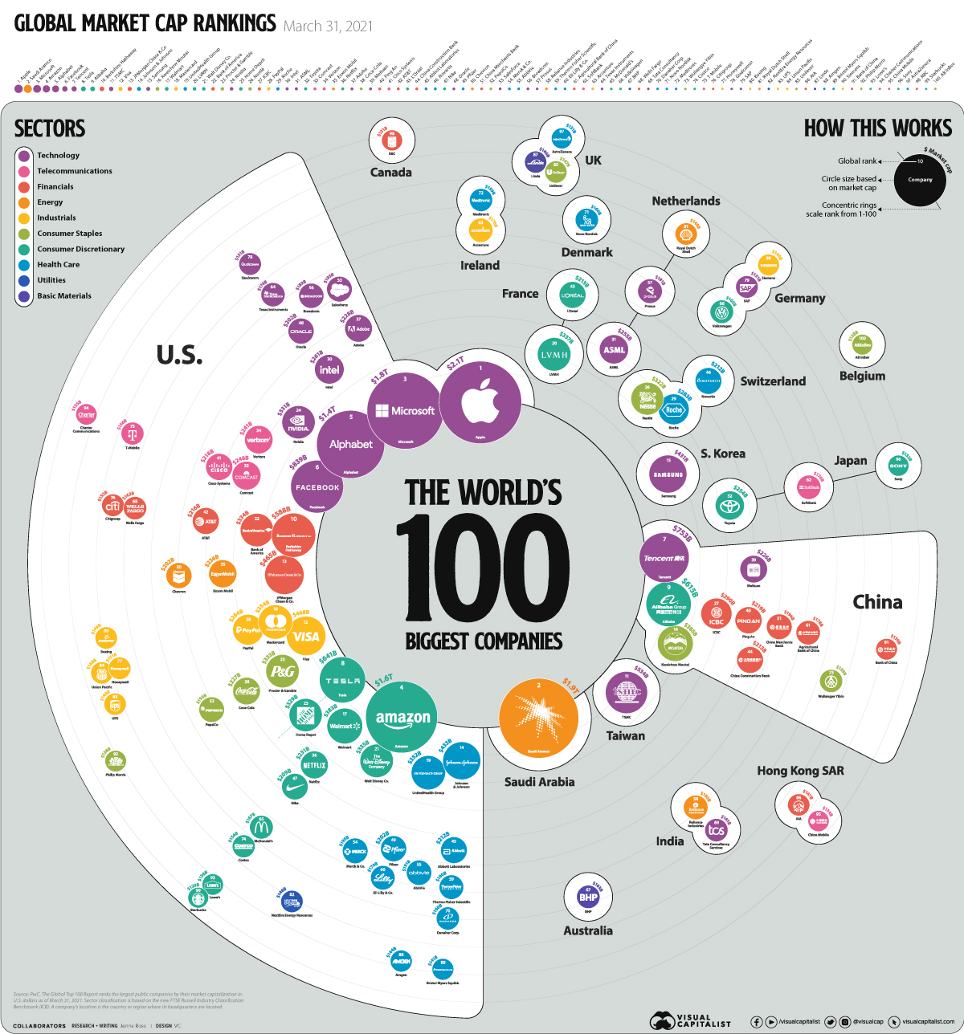


Slide 3
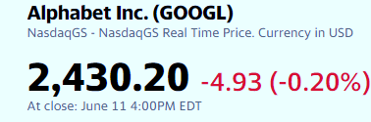
Scop și obiective
Proiectul are ca scop previzionarea prețului acțiunilor firmei Google LLC prin modelarea datelor și utilizarea modelelor econometrice, folosind date de pe o perioadă de peste 5 ani, din intervalul 4/1/2016 – 30/4/2021. Acest set de date, care a fost preluat de pe Yahoo Finance, are 1341 de observații (ce corespund zilelor de tranzacționare la bursă) și conține informații despre:
Open (prețul de deschidere)
High (prețul maxim dintr-o zi de tranzacționare)
Low (prețul minim dintr-o zi de tranzacționare)
Close (prețul de închidere)
Adjusted close (prețul de închidere ajustat)
Volume (volumul de tranzacționare)
Notes:
- Stocks Class A

Slide 4
Piața bursieră este haotică, complexă, volatilă și dinamică.
Notes:
Revizia literaturii: concluzii

Slide 5
STATISTICI DESCRIPTIVE
Notes:
- Prima impresie pe care o avem este că seria are o tendință crescătoare, se poate spune că media, varianța și autocovarianța nu par a fi par a fi invariate în raport cu timpul. Seria este nestaționară, iar trendul are o tendință de tip stochastic (în sensul că se modifică pe diverse secvențe de timp).

Slide 6
ARIMA-GARCH-VaR
1

Slide 7
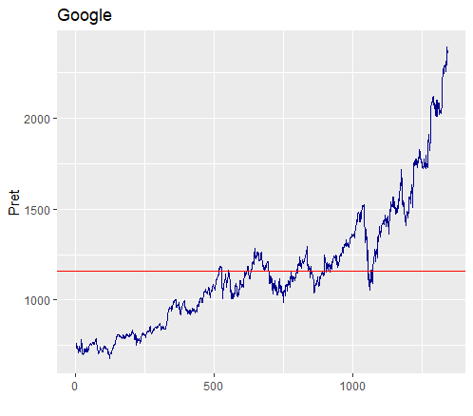
ARIMA
Linia roșie indică prețul mediu de închidere pentru intervalul de timp ianuarie 2016 – aprilie 2021.
Procesele non-staționare au medii, varianțe și covarianțe care se schimbă în timp. Folosirea datelor nestaționare duce la o prognoză nesigură. Un proces staționar fluctuează în jurul unei medii constante cu varianță constantă.

Slide 8
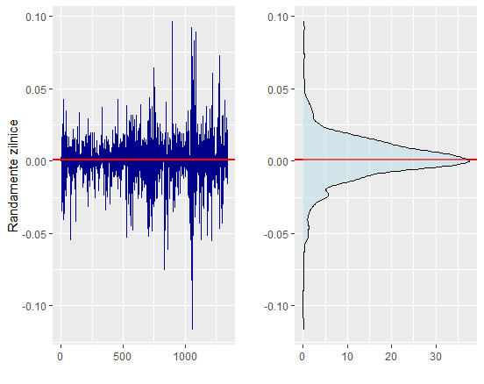

Serie staţionară

Slide 9
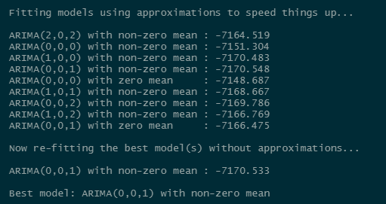
Metodologia Box-Jenkins
1. Identificare
Am calculat scorurile AIC pentru diferite modele ARIMA și deducem că modelul adecvat este un (MA (1)).

Slide 10
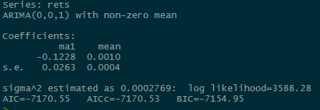
2. Estimare
Pentru a estima coeficienții parametrilor folosim Maximum Likelihood. Folosind ARIMA (0, 0, 1) ca model selectat, rezultatele sunt după cum urmează:

Slide 11
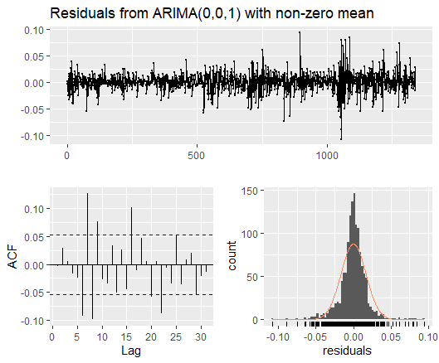

3. Verificare diagnostic

Slide 12
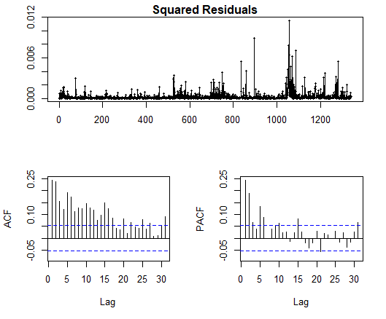
GARCH
Procesul GARCH este valabil atunci când squared residuals sunt corelate. Graficele ACF și PACF indică în mod clar o corelație semnificativă.

Slide 13

O altă modalitate de a testa heteroscedasticitatea squared residuals este efectuarea testelor de semnificație pe parametrii a1 și β1.
Atât a1 cât și β1 sunt semnificativ diferite de zero, prin urmare este rezonabil să presupunem volatilitatea variabilă în timp a reziduurilor.

Slide 14
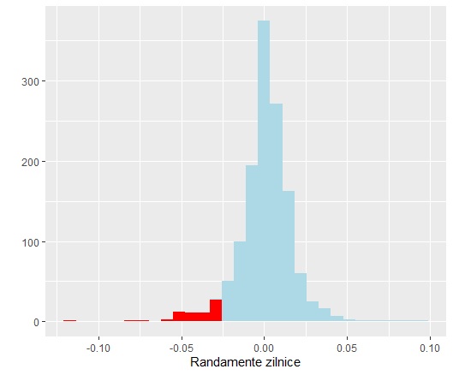

VaR
Pentru un nivel de încredere de 95%, putem spune că cea mai gravă pierdere zilnică nu va depăși estimarea VaR. Dacă folosim date istorice, putem estima VaR luând valoarea cuantilă de 5%. Pentru datele noastre, această estimare este:
Barele roșii se referă la randamente mai mici de 5%

Slide 15

Proprietăți de distribuție
Pentru distribuția normală, cuantila corespunzătoare a = 5% este -1,645. Dovezile empirice sugerează că presupunerea normalității produce adesea rezultate slabe. Testul Jarque-Bera poate testa ipoteza că randamentele stocului urmează o distribuție normală.
Un eșantion distribuit normal ar întoarce un scor JB de zero. Valoarea p scăzută indică faptul că randamentele nu sunt distribuite în mod normal.

Slide 16
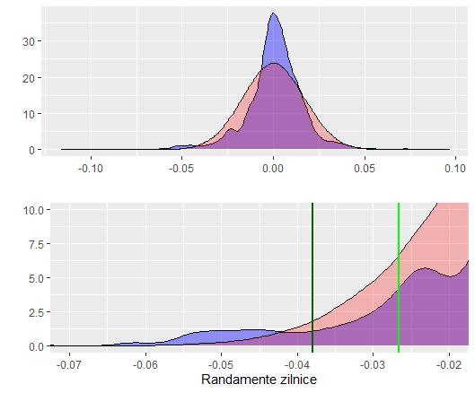
Graficele de densitate sunt afișate pentru randamentele stocului (albastru) și datele normal distribuite (roșu). Liniile verticale ale graficului inferior reprezintă cuantila normală corespunzătoare pentru a = 0,05 (verde deschis) și a = 0,01 (verde închis). Graficul inferior indică faptul că, pentru semnificația de 95%, utilizarea normală a distribuției poate supraestima VaR. Acelaşi lucru se poate afirma şi pentru un nivel de semnificație de 99%.

Slide 17


Distribuţia t-student
Cuantilele pentru nivelul de semnificație de 95% indică faptul că distribuția normală supraestimează riscul, dar pentru 99% nu reușește să capteze existența valorilor aberante, de aceea apare subestimarea riscului.

Slide 18
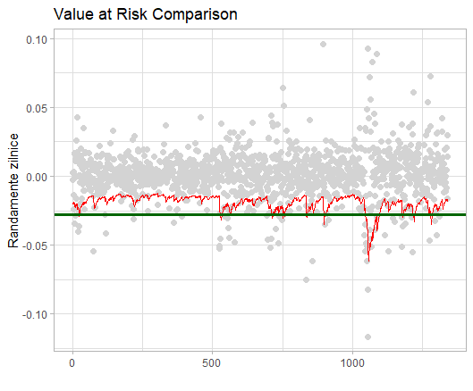
GARCH VaR vs. Delta-normal
Abordarea Delta-normal presupune că toate randamentele stocului sunt distribuite în mod normal. Această metodă constă în a reveni în timp și a calcula varianța randamentelor.
Linia roșie indică VaR produs de modelul GARCH, iar linia verde se referă la VaR delta-normal.

Slide 19
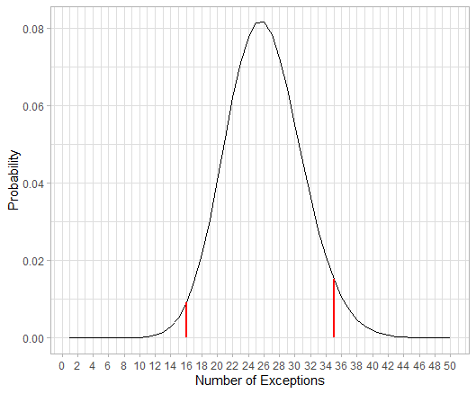
VaR forecasting
Am setat ultimele 500 de observații ca set de testare și efectuăm o prognoză în mișcare cu 1 pas înaintea deviației standard condiționate, σ ^ t + 1 | t. Reestimăm parametrii GARCH la fiecare 50 de observații.
Backtesting

Slide 20
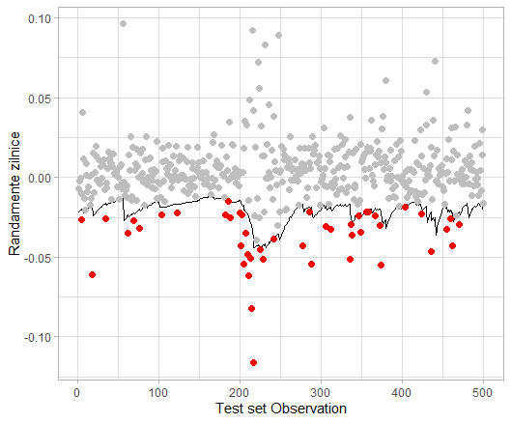
Linia neagră reprezintă VaR-ul prognozat zilnic dat de modelul GARCH, iar punctele roșii se referă la randamente mai mici decât VaR.

Slide 21
Tehnici de netezire exponenţială
2

Slide 22
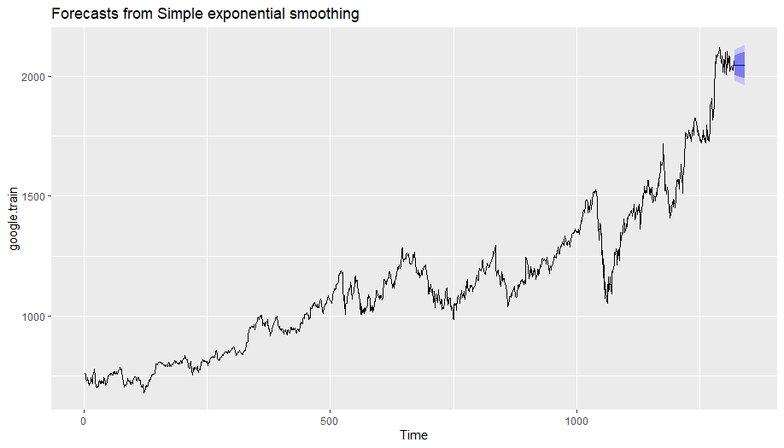
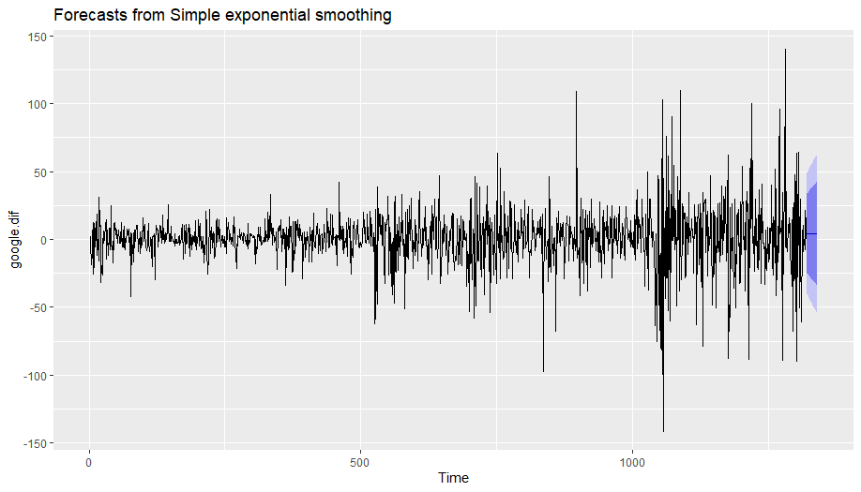
Netezirea exponențială simplă

Slide 23
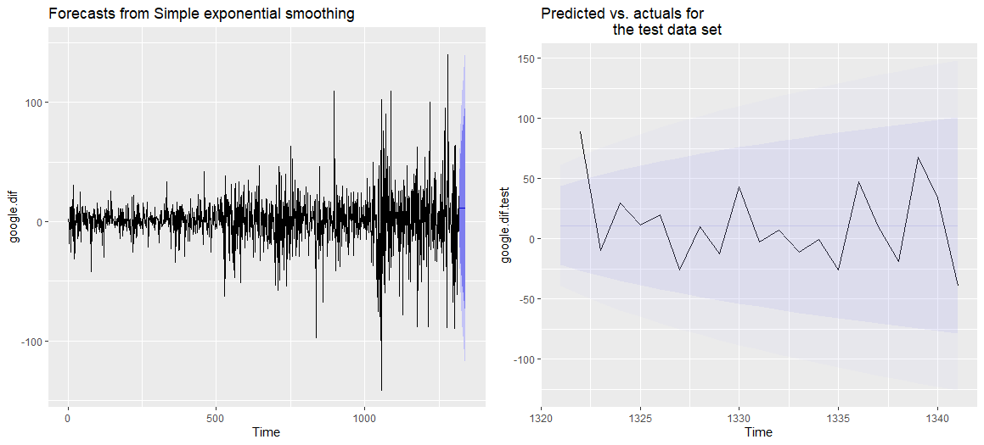

Acuratețea modelului optim (α = 0.57)

Slide 24
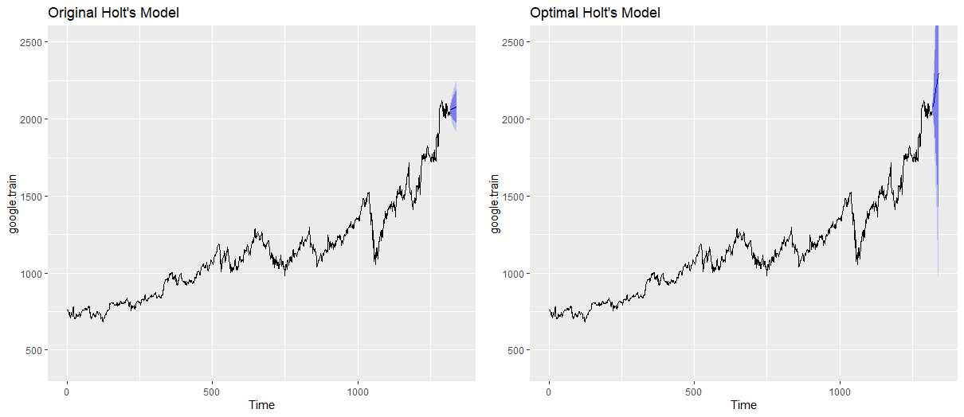
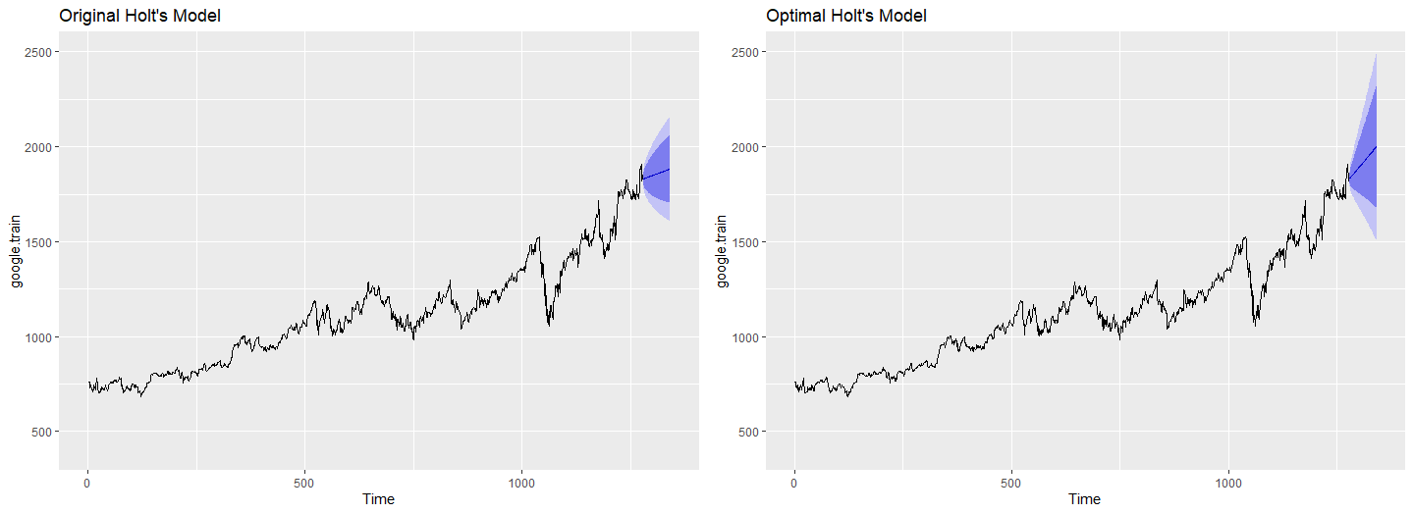


Metoda Holt – 21 vs. 63 zile

Slide 25
Deep Learning - LSTM
3

Slide 26
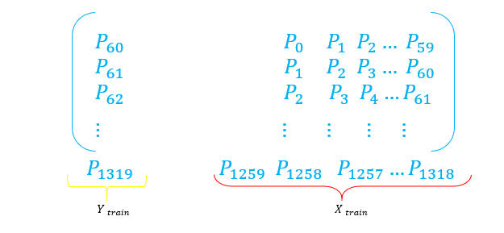
TRANSFORMAREA DATELOR

Slide 27
PREȚ REAL vs. PREȚ PROGNOZAT
FACEBOOK
GOOGLE
AMAZON

Slide 28
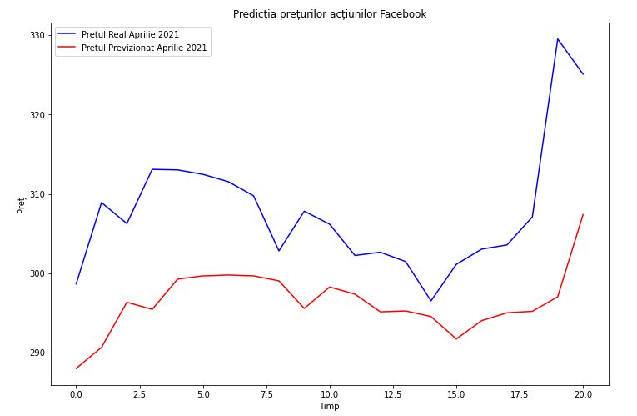
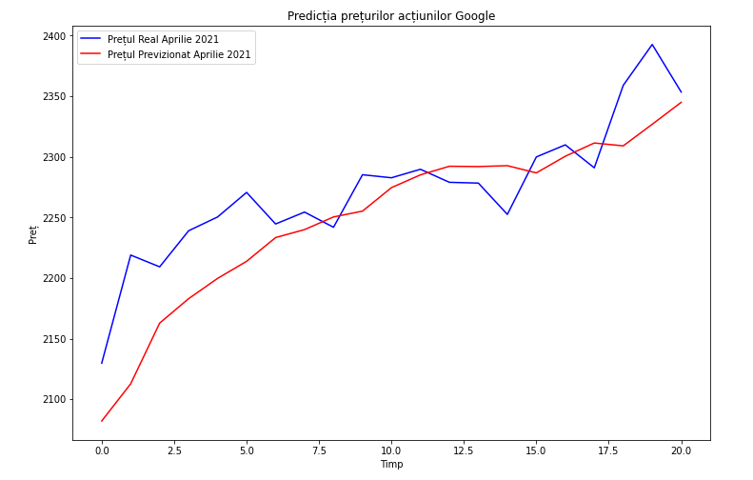
Eroarea medie de prognoză: 11.35 Eroarea medie absolută: 11.35 MSE: 169.04 RMSE: 13.001
Eroarea medie de prognoză: 23.01 Eroarea medie absolută: 32.16 MSE: 1696.21 RMSE: 41.185

Slide 29
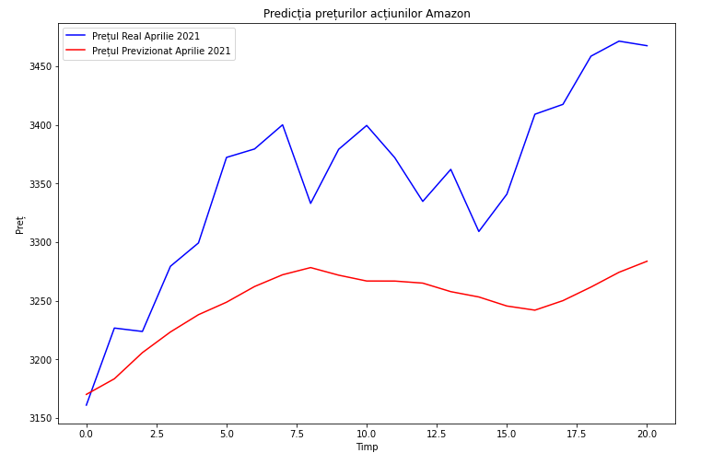
Eroarea medie de prognoză: 103.55 Eroarea medie absolută: 104.42 MSE: 13942.79 RMSE: 118.07

Slide 30
CONCLUZII
ARIMA
Nu s-a putut realiza o predicţie deoarece reziduurile modelului sunt autocorelate .
VaR
VaR-ul prognozat zilnic dat de modelul GARCH nu pare a fi un instrument predictiv eficient în acest caz.

Slide 31
CONCLUZII
Netezire exponențială
Funcționează mai bine pentru perioade de prognozare mai scurte;
SES minimizează RMSE-ul.
Holt
Funcționează mai bine pentru perioade de prognozare mai scurte;
Indicatorii de performanță nu sunt la fel de buni.
Deep Learning
Cea mai bună acuratețe, care surprinde cel mai bine mișcările pieței: Facebook.

Slide 32
Thank you!

